Slide 1
Опыт организации и проведения промежуточной и итоговой аттестации выпускников в условиях новых федеральных государственных образовательных стандартов
Осипова О.Ю., заместитель директора
ОГБОУ СПО «Костромской
колледж бытового сервиса»

Slide 2

ОГБОУ СПО «Костромской колледж бытового сервиса» многопрофильное и многоуровневое образовательное учреждение. Проводит подготовку специалистов швейного, парикмахерского, строительного профилей и профиля связи

Slide 3
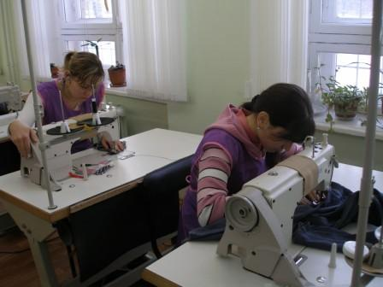
Начальное профессиональное образование:
профессия «Портной»

Slide 4
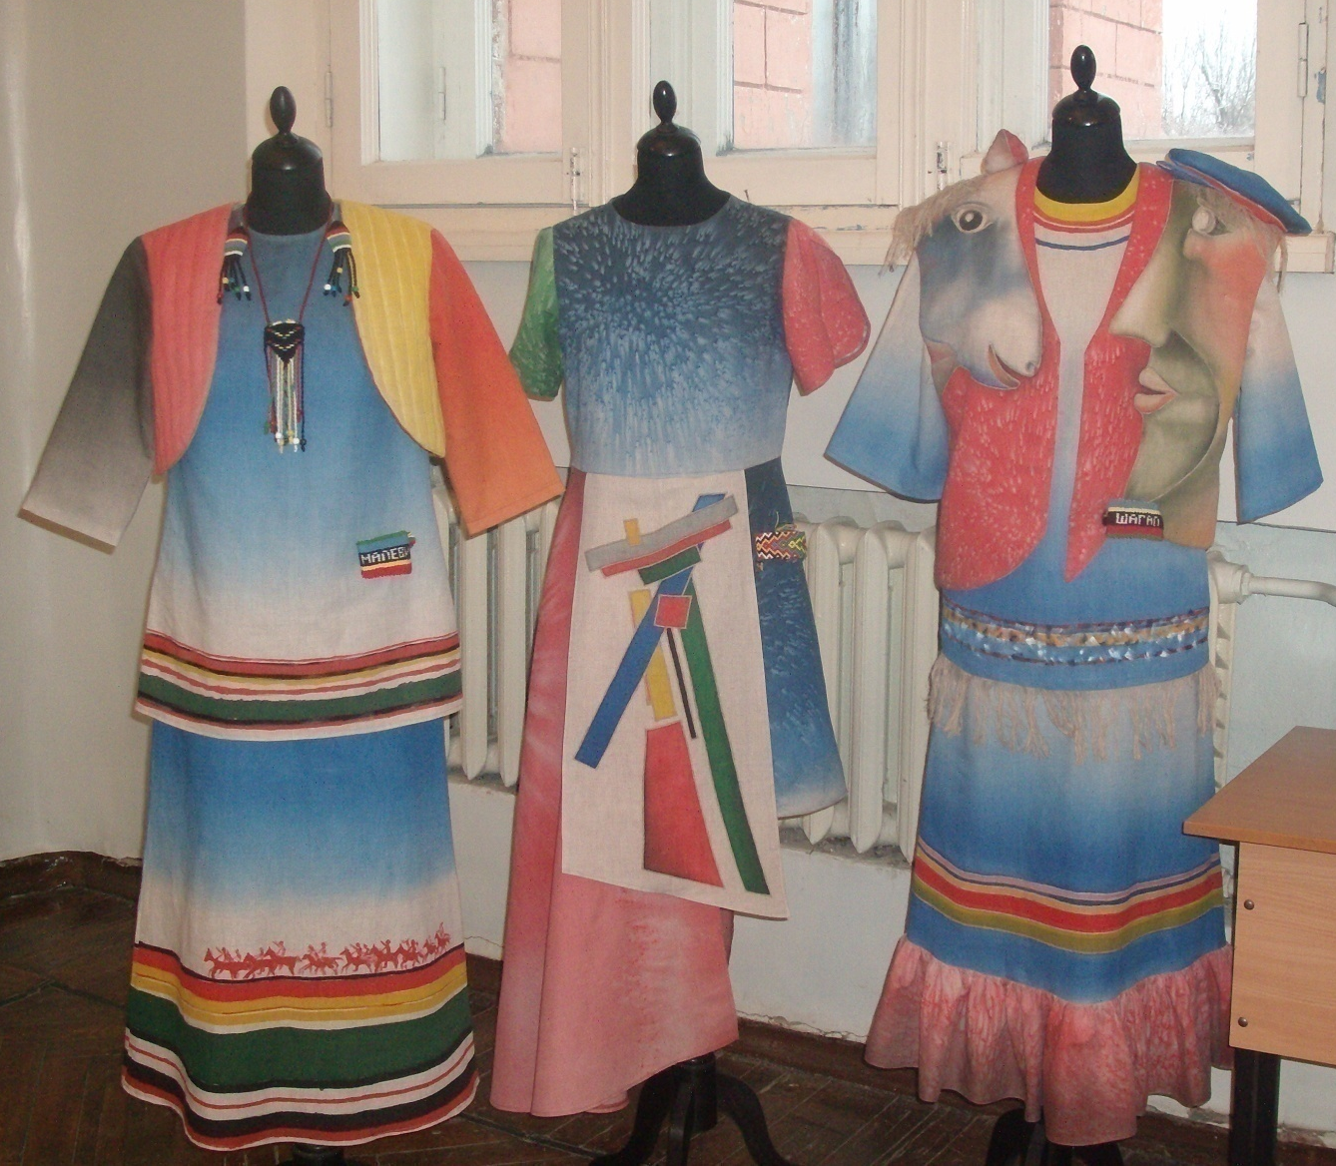
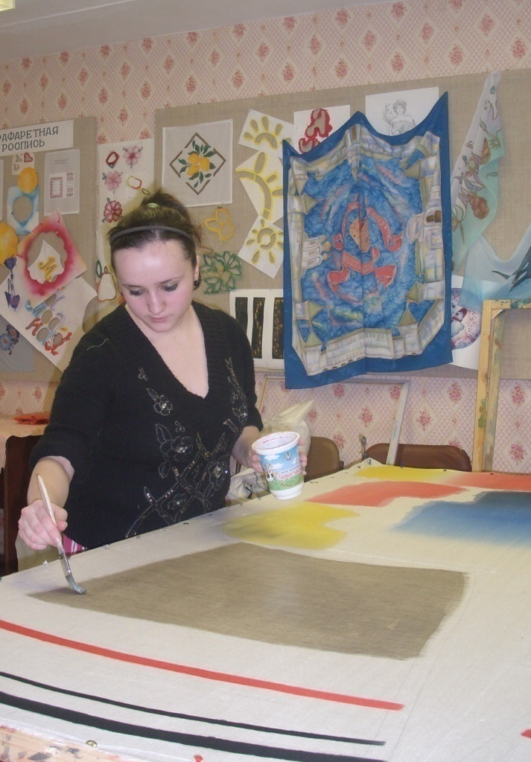
Начальное профессиональное образование:
профессия «Художник по костюму»

Slide 5
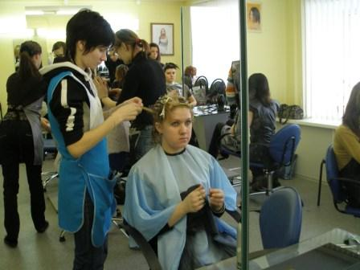

Начальное профессиональное образование:
профессия «Парикмахер»

Slide 6
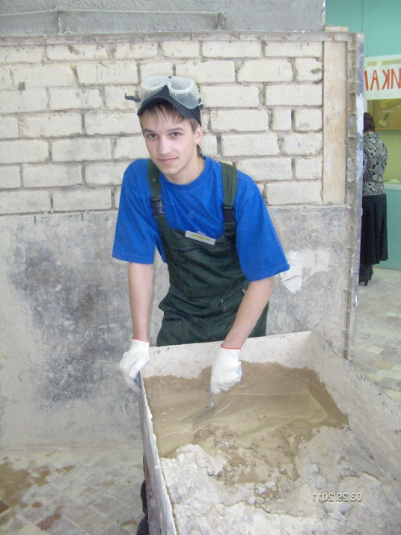
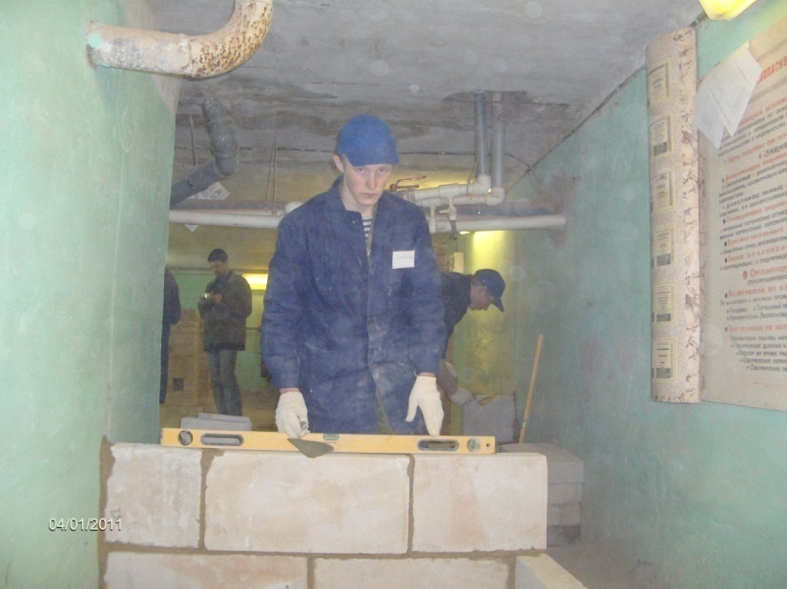
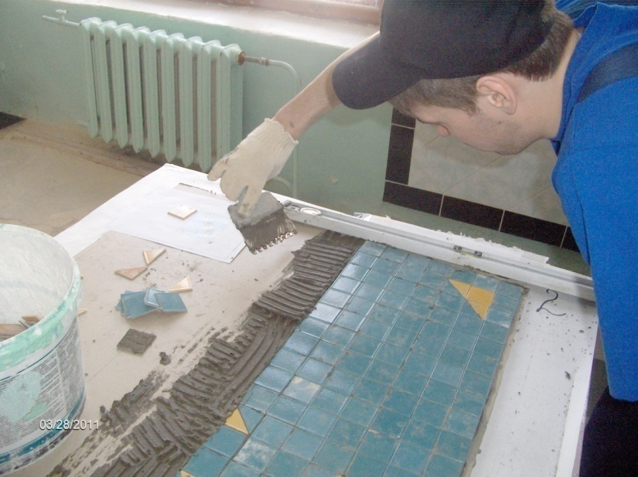
Начальное профессиональное образование:
профессии «Мастер сухого строительства», «Мастер отделочных строительных работ», «Мастер общестроительных работ»

Slide 7
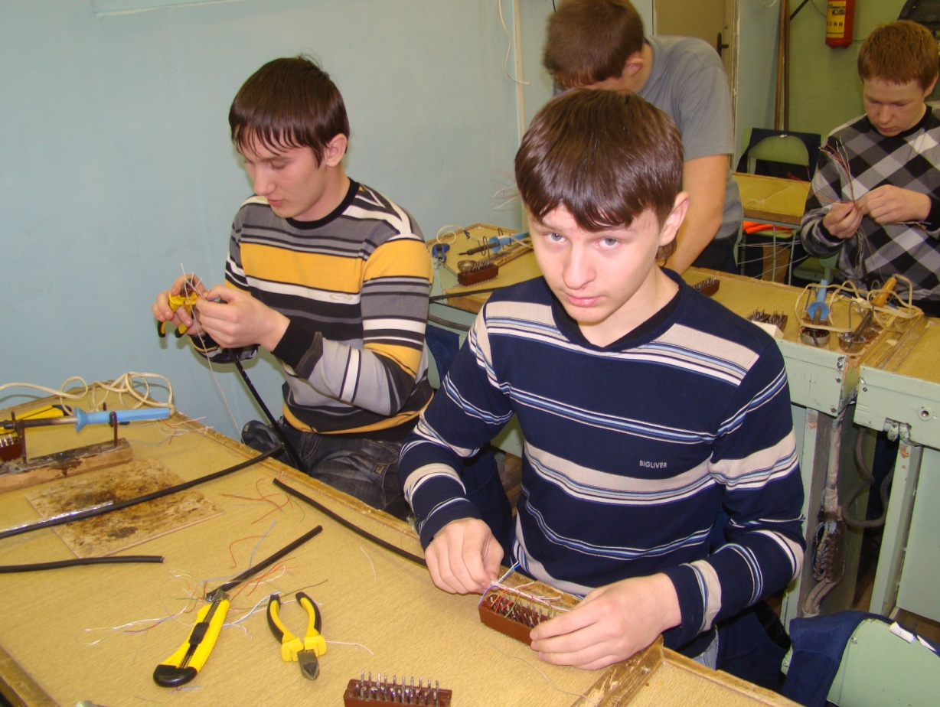
Начальное профессиональное образование:
профессии «Электромонтёр по ремонту линейно-кабельных сооружений телефонной связи и проводного вещания»

Slide 8

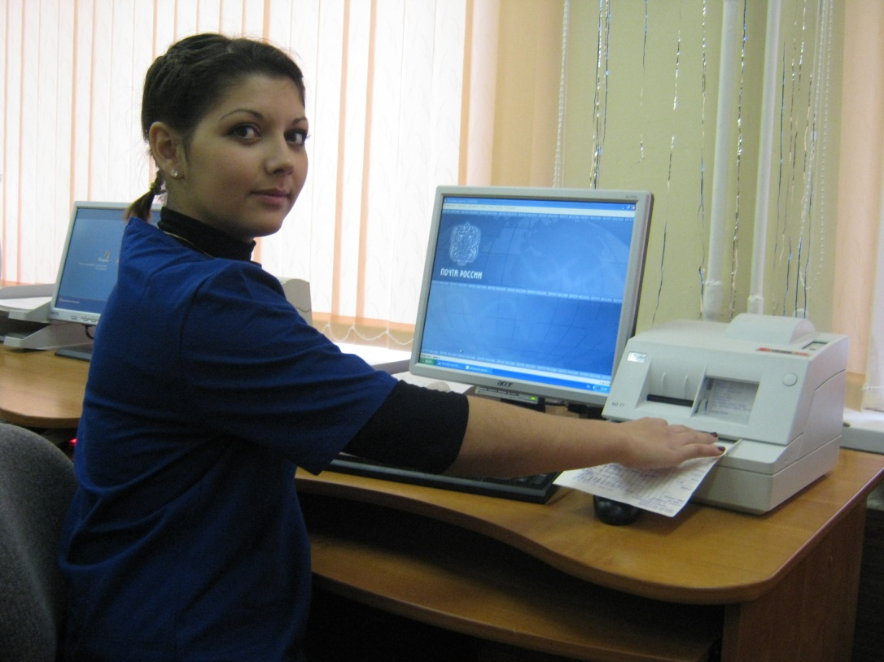
Начальное профессиональное образование:
профессии «Оператор связи»

Slide 9


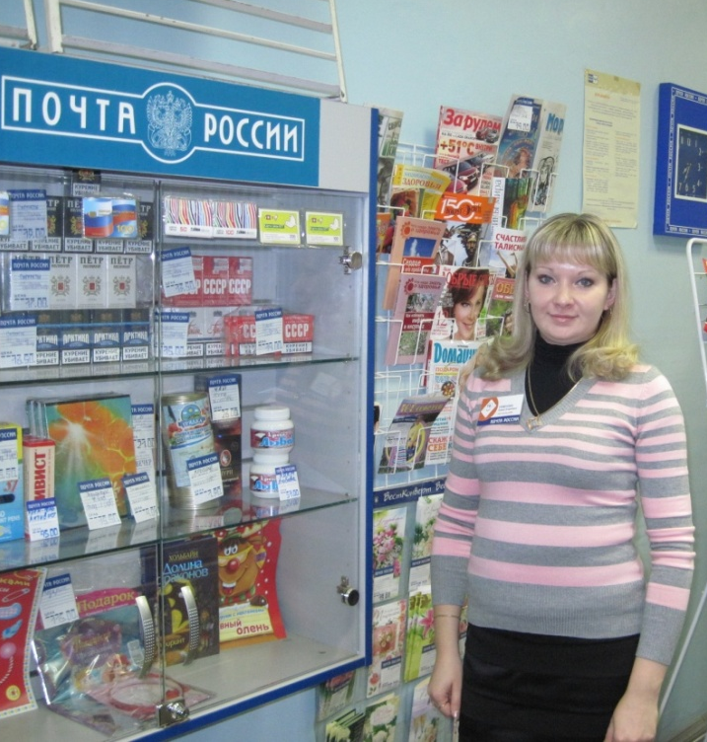
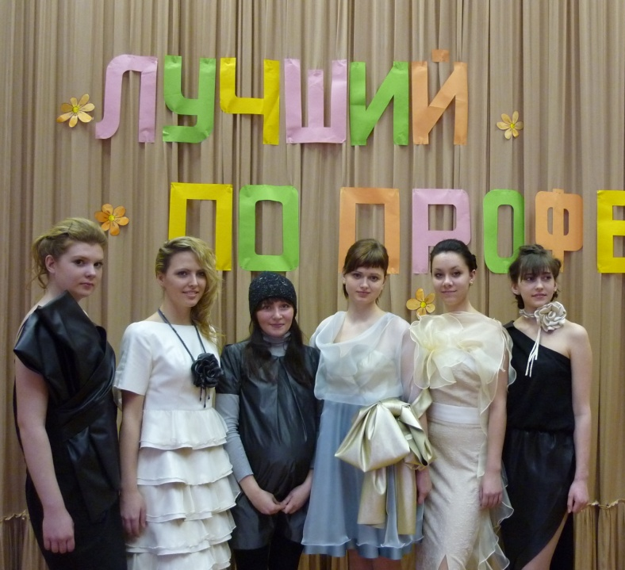
Среднее профессиональное образование:
Специальность «Почтовая связь»
Специальность «Парикмахерское искусство»
Специальность «Технология швейных изделий»

Slide 10

В 2011-2012 учебном году по новым федеральным образовательным стандартам прошли обучение и выпущены специалисты по профессиям «Портной», «Парикмахер», «Мастер общестроительных работ»

Slide 11
Оценка качества освоения основной профессиональной образовательной программы всех профилей включает текущий контроль знаний, промежуточную и государственную (итоговую) аттестацию обучающихся

Slide 12
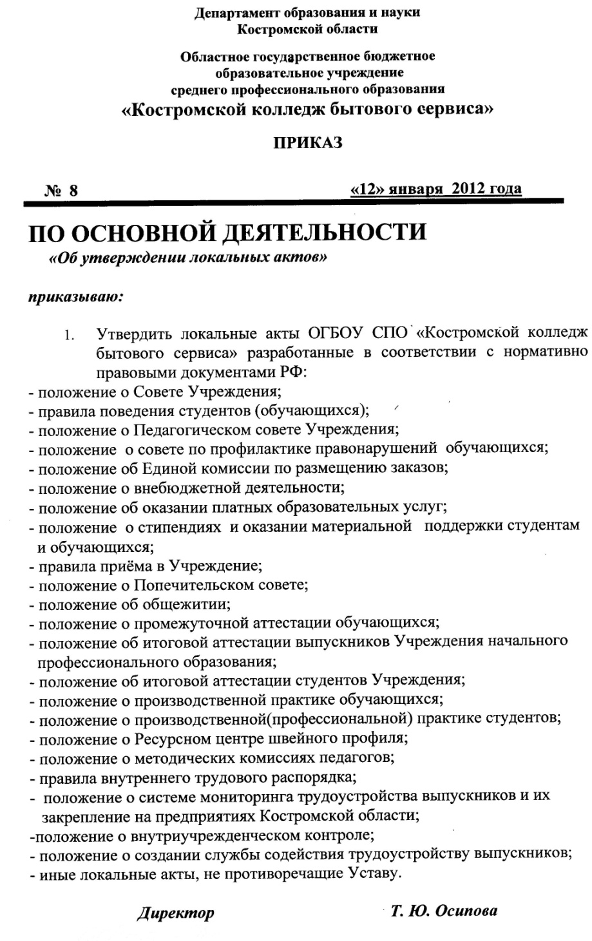

В Учреждении разработаны и утверждены приказом директора локальные акты:
- положение о промежуточной аттестации обучающихся;
- положение об итоговой аттестации выпускников Учреждения по профессиям начального профессионального образования;
- положение о промежуточной аттестации студентов;
-положение об итоговой аттестации студентов Учреждения по специальностям среднего профессионального образования

Slide 13
Промежуточная аттестация является основной формой контроля учебной работы студентов ОГБОУ СПО «Костромской колледж бытового сервиса», оценивает результаты учебной деятельности студента за семестр

Slide 14
Формы промежуточной аттестации
Экзамен по отдельной дисциплине
Зачёт по отдельной дисциплине
Курсовая работа
Контрольная работа
Периодичность промежуточной аттестации определяется учебными планами

Slide 15
Промежуточная аттестация обеспечивает оперативное управление учебной деятельностью студента и её корректировку и проводится с целью определения:
соответствия уровня и качества подготовки специалиста Государственному образовательному стандарту в части профессиональных компетенций, полноты и прочности теоретических знаний по дисциплине или профессиональному модулю
сформированности умений применять полученные теоретические знания при решении практических задач и выполнении лабораторных работ; наличия умений самостоятельной работы с учебной литературой

Slide 16
Учреждение самостоятельно устанавливает количество и наименование дисциплин для форм промежуточной аттестации
При выборе дисциплин для экзамена по дисциплинам Учреждение
руководствуется следующим:
-значимостью дисциплины в подготовке специалиста;
-завершенностью изучения учебной дисциплины;
- завершенностью значимого раздела в дисциплине

Slide 17

Зачёт по отдельной дисциплине как форма промежуточной аттестации
предусматривается Учреждением по дисциплинам:
- которые согласно учебному плану изучаются на протяжении нескольких семестров;
- на изучение которых, согласно учебному плану, отводится наименьший по сравнению с другими объём часов обязательной учебной нагрузки. Как правило, по таким дисциплинам требования к выпускнику предъявляются на уровне представлений и знаний

Slide 18
Контрольная работа по дисциплине, реализуемая в конце
семестра, предусматривается Учреждением по тем дисциплинам, которые в основном предполагают решение практических задач

Slide 19
Условия, процедура подготовки и проведения зачёта и контрольной работы по отдельной дисциплине, объём контрольной работы самостоятельно разрабатываются Учреждением. Зачёт и контрольная работа проводятся за счёт объёма времени, отводимого на изучение дисциплины

Slide 20
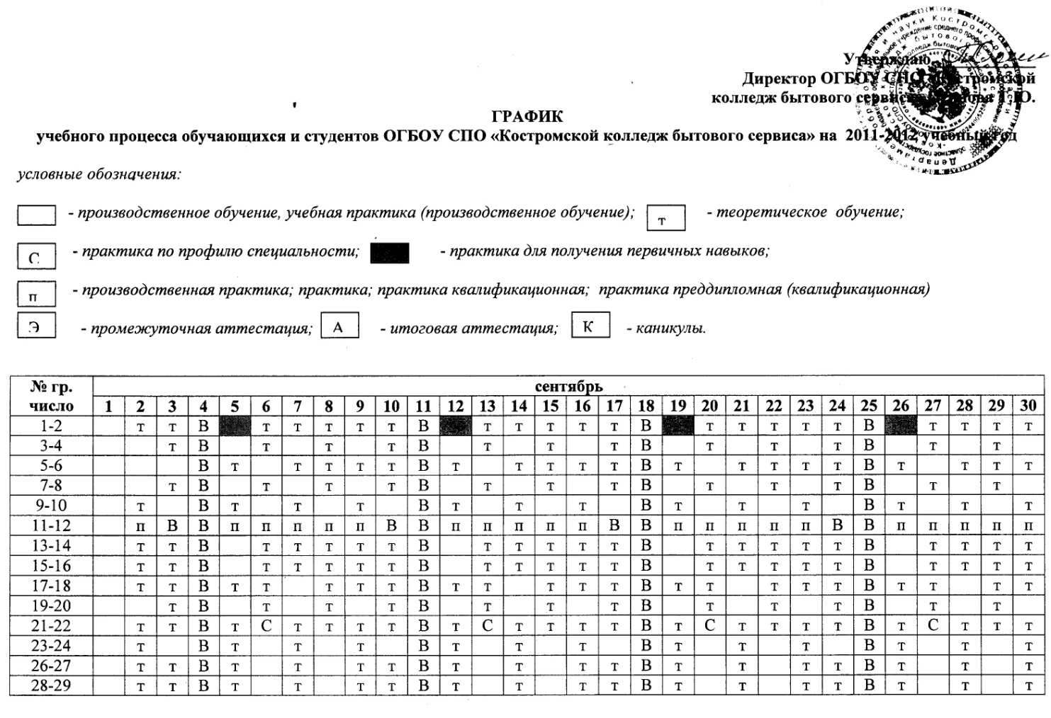
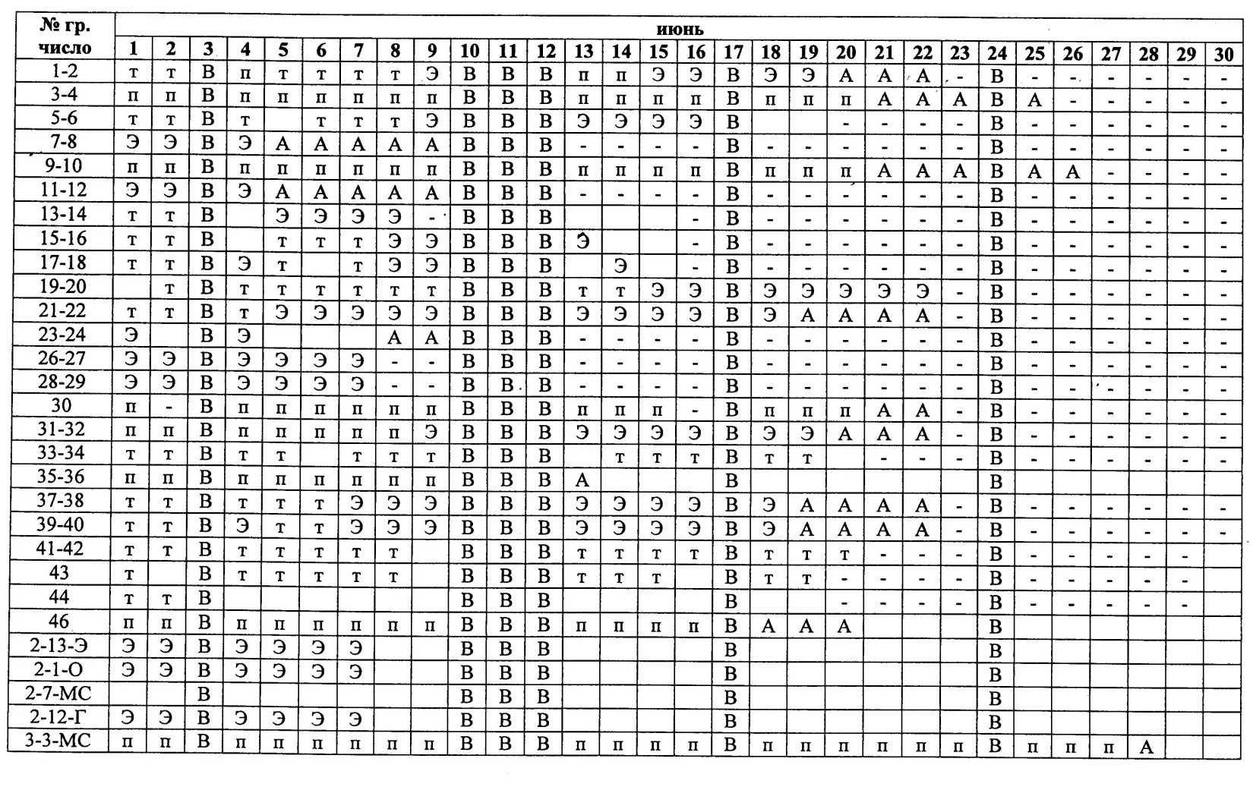
Экзамены проводятся в период экзаменационных сессий, установленных графиком учебного процесса

Slide 21
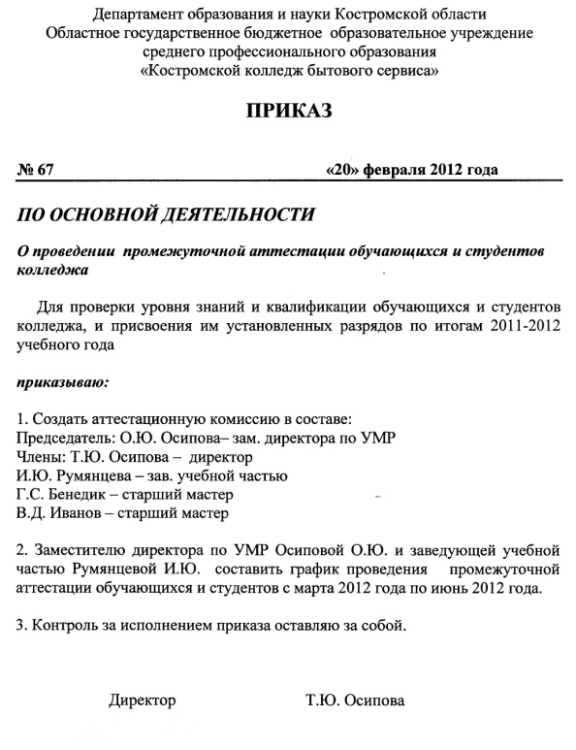
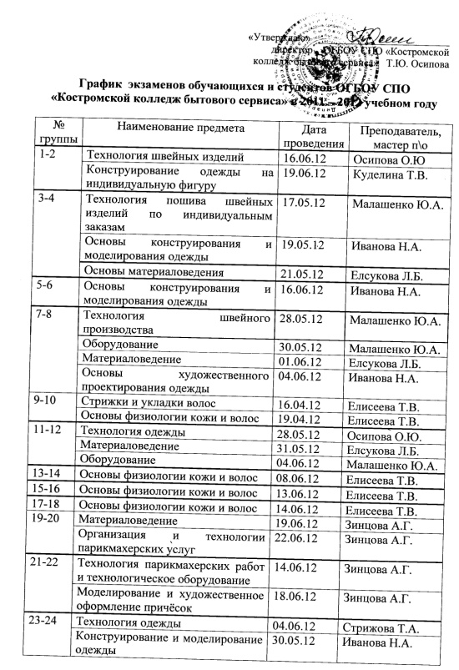

На каждую экзаменационную сессию составляется утверждаемый директором Учреждения график экзаменов, который доводится до сведения студентов и преподавателей не позднее, чем за две недели до начала сессии и издаётся приказ о проведении промежуточной аттестации обучающихся и студентов колледжа

Slide 22
К экзамену по дисциплине или модулю допускаются студенты, полностью выполнившие все лабораторные работы и практические задания, курсовые работы (проекты) по данной дисциплине или модулю

Slide 23
Экзаменационные материалы составляются на основе основной программы учебной дисциплины или модуля и охватывают её (их) наиболее актуальные разделы и темы. Экзаменационные материалы должны целостно отражать объём проверяемых теоретических знаний

Slide 24
Перечень вопросов и практических задач по разделам, темам, выносимым на экзамен, разрабатывается преподавателями дисциплины (дисциплин), обсуждаются на цикловых (предметных) комиссиях и утверждается заместителем директора не позднее, чем за месяц до начала сессии. Количество вопросов и практических задач в перечне должно превышать количество вопросов и практических задач, необходимых для составления экзаменационных контрольно измерительных материалов

Slide 25
На основе разработанного и объявленного студентам перечня вопросов и практических задач, рекомендуемых для подготовки к экзамену, составляются контрольно измерительные материалы. Вопросы и практические задачи носят равноценный характер. Формулировки вопросов чёткие, краткие, понятные, исключающие двойное толкование

Slide 26
Форма проведения экзамена по дисциплине или модулю (устная, письменная или смешанная) устанавливается Учреждением в начале соответствующего семестра и доводится до сведения студентов

Slide 27
Учреждение определяет перечень наглядных пособий, материалов справочного характера, нормативных документов и образцов, которые разрешены к использованию на экзамене

Slide 28
В период подготовки к экзамену могут проводиться консультации по экзаменационным материалам за счёт общего бюджета времени, отводимого на консультации

Slide 29
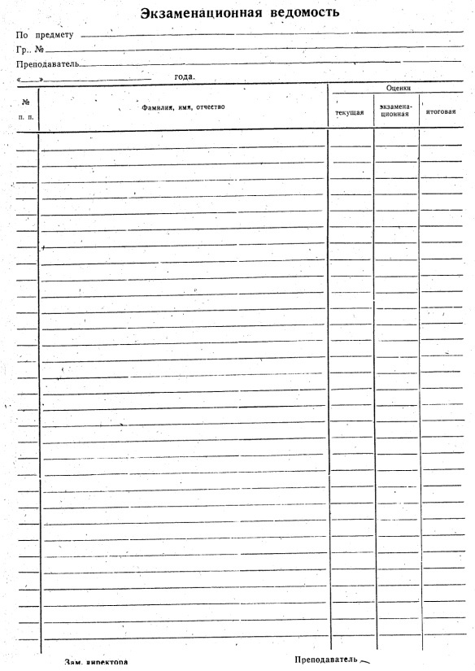
К началу экзамена должны быть подготовлены следующие документы:
контрольно измерительные материалы
наглядные пособия, материалы справочного характера,
нормативные документы и образцы, разрешённые к использованию на экзамене
экзаменационная ведомость

Slide 30
В критерии оценки уровня подготовки студента входят:
уровень освоения студентом материала, предусмотренного учебной программой по дисциплине или модулю
умение студента использовать теоретические знания при выполнении практических задач
обоснованность, четкость, краткость изложения ответа

Slide 31
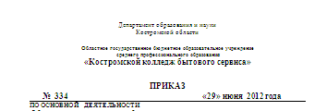
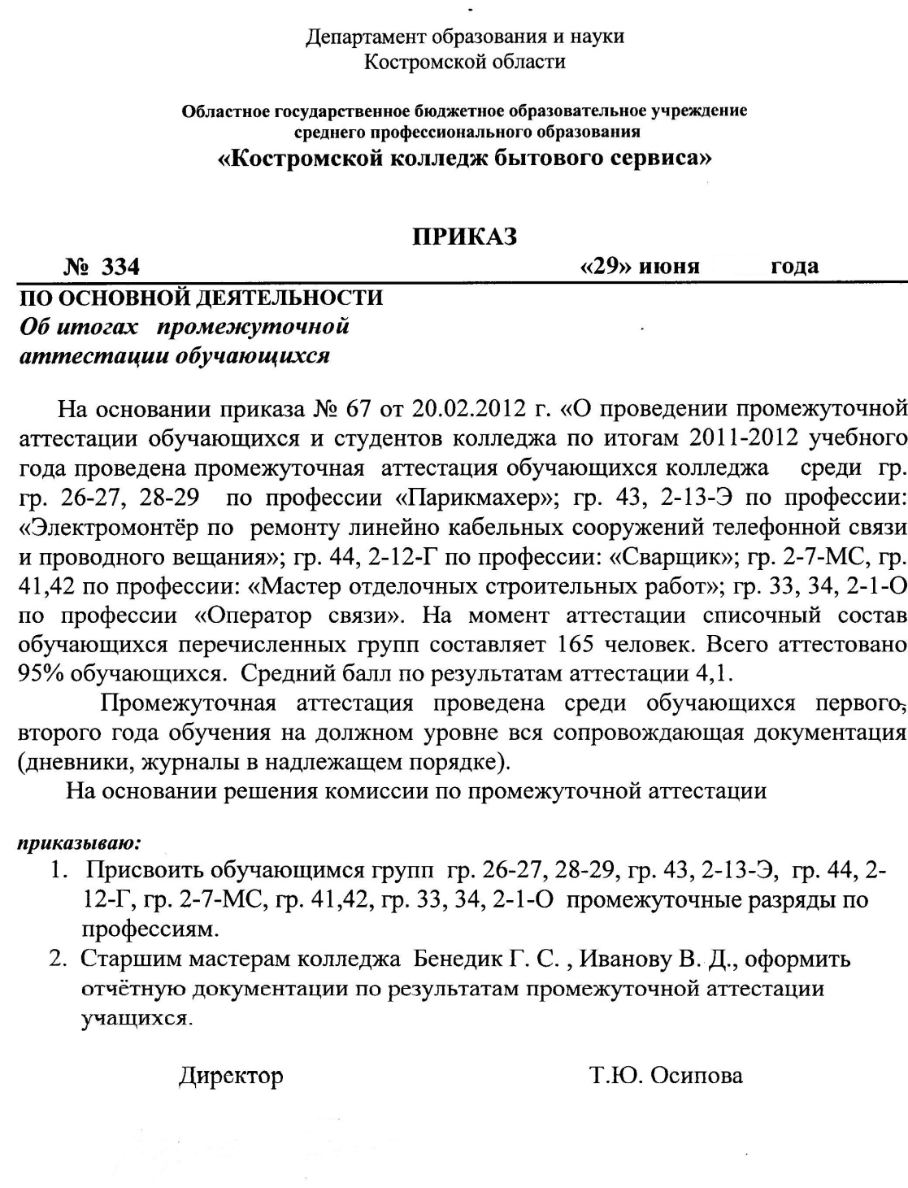
2012 года
Результаты промежуточной аттестации утверждаются приказом директора колледжа

Slide 32
Целью итоговой государственной аттестации является установление соответствия уровню и качества подготовки выпускников Государственному образовательному стандарту профессионального образования в части профессиональных компетенций и требований к минимуму содержания и уровню подготовки выпускников

Slide 33
Итоговая государственная аттестация выпускника состоит из аттестационных испытаний: защиты выпускной квалификационной работы
Программа итоговой государственной аттестации является частью основной профессиональной образовательной программы по специальности или профессии

Slide 34
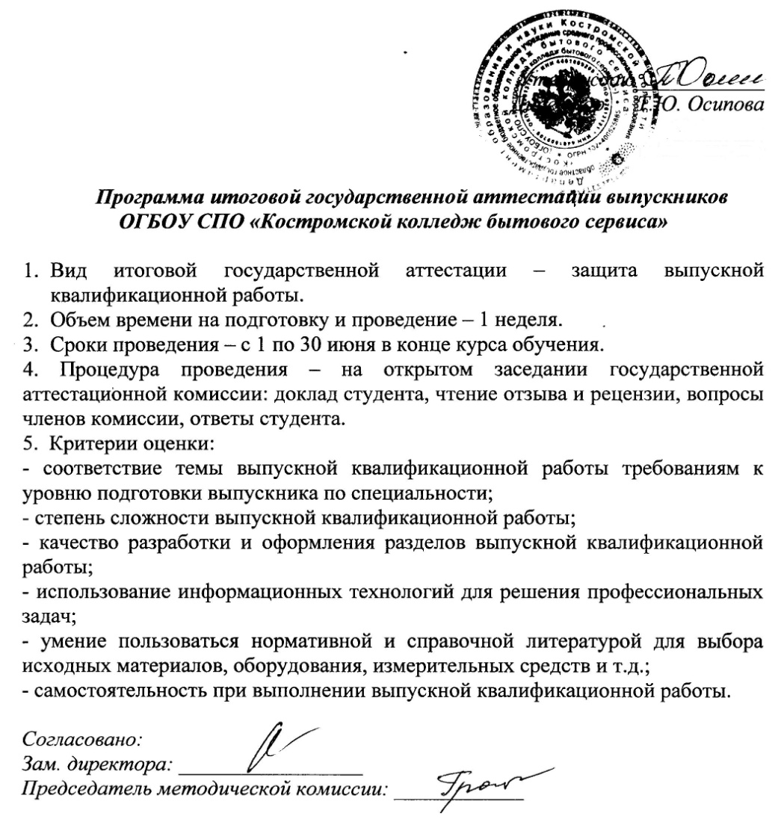
Программа итоговой государственной аттестации разрабатывается методической комиссией и утверждается директором

Slide 35
Программа итоговой государственной аттестации доводится до сведения студента не позднее, чем за шесть месяцев до начала итоговой государственной аттестации. К итоговой государственной аттестации допускаются лица, выполнившие требования, предусмотренные курсом обучения по основной профессиональной образовательной программе и успешно прошедшие все промежуточные аттестационные испытания, предусмотренные учебным планом Учреждения

Slide 36
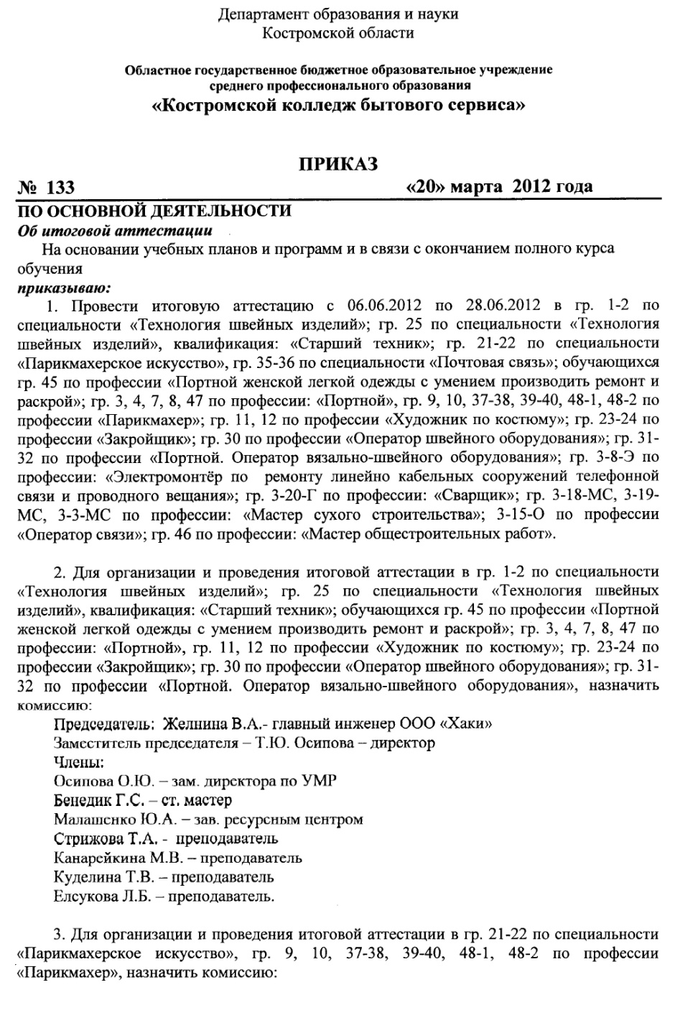
Сроки проведения итоговой государственной аттестации и состав государственной аттестационной комиссии утверждается приказом директора колледжа

Slide 37
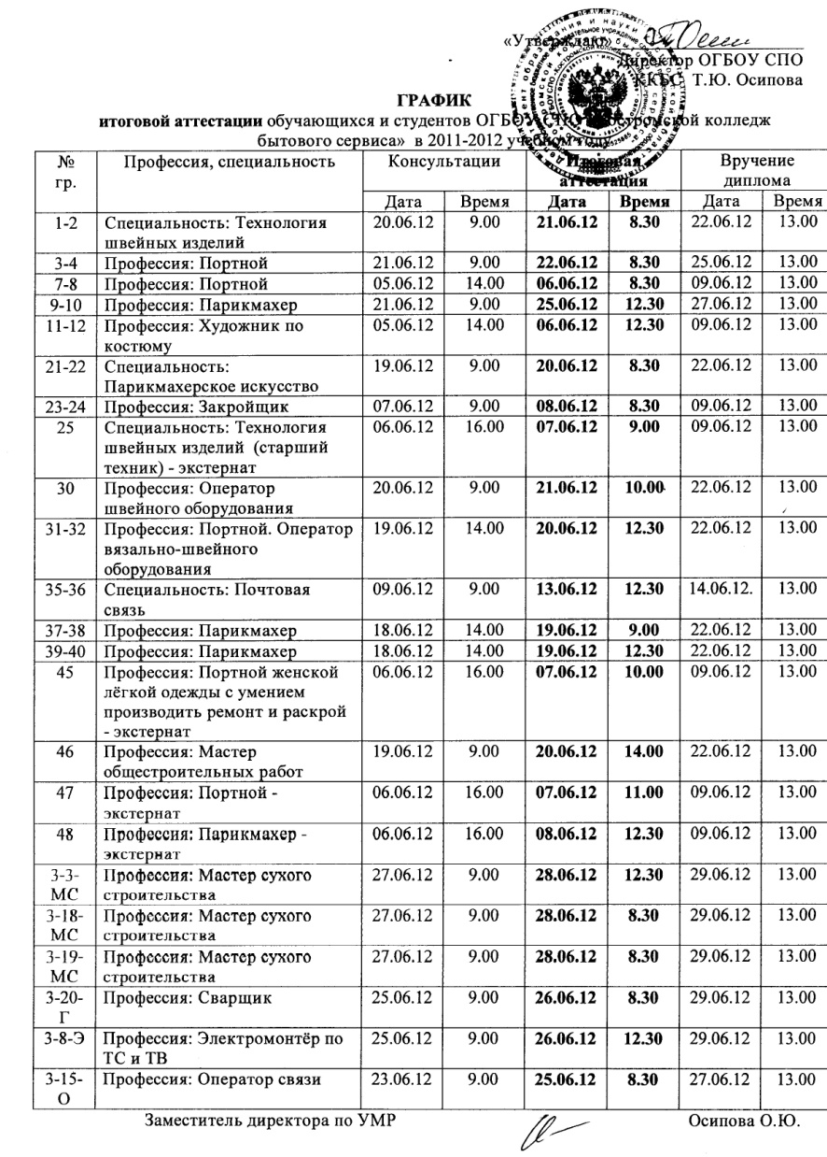
Объем времени на подготовку и проведение итоговой государственной аттестации установлен учебным планом.
График проведения итоговой аттестации выпускников утверждается директором и доводится до сведения студентов не позднее, чем за две недели до начала работы государственной аттестационной комиссии. Допуск студентов к итоговой аттестации утверждается на совете Учреждения

Slide 38
Темы выпускных квалификационных работ разрабатываются руководителями выпускных квалификационных работ совместно с выпускниками. Обязательное требование – соответствие тематики выпускной квалификационной работы содержанию одного или нескольких профессиональных модулей

Slide 39
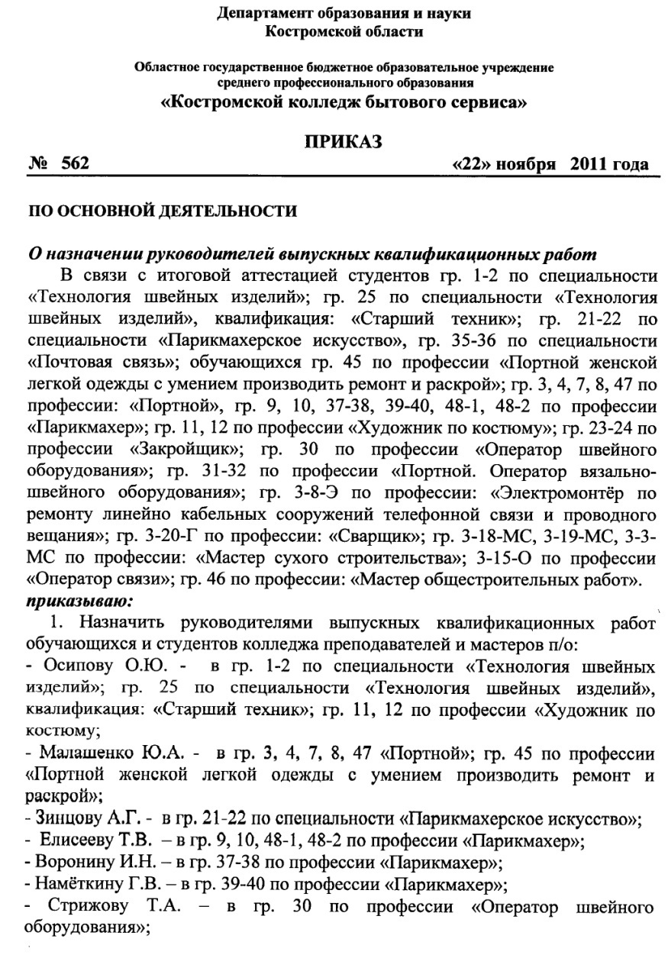
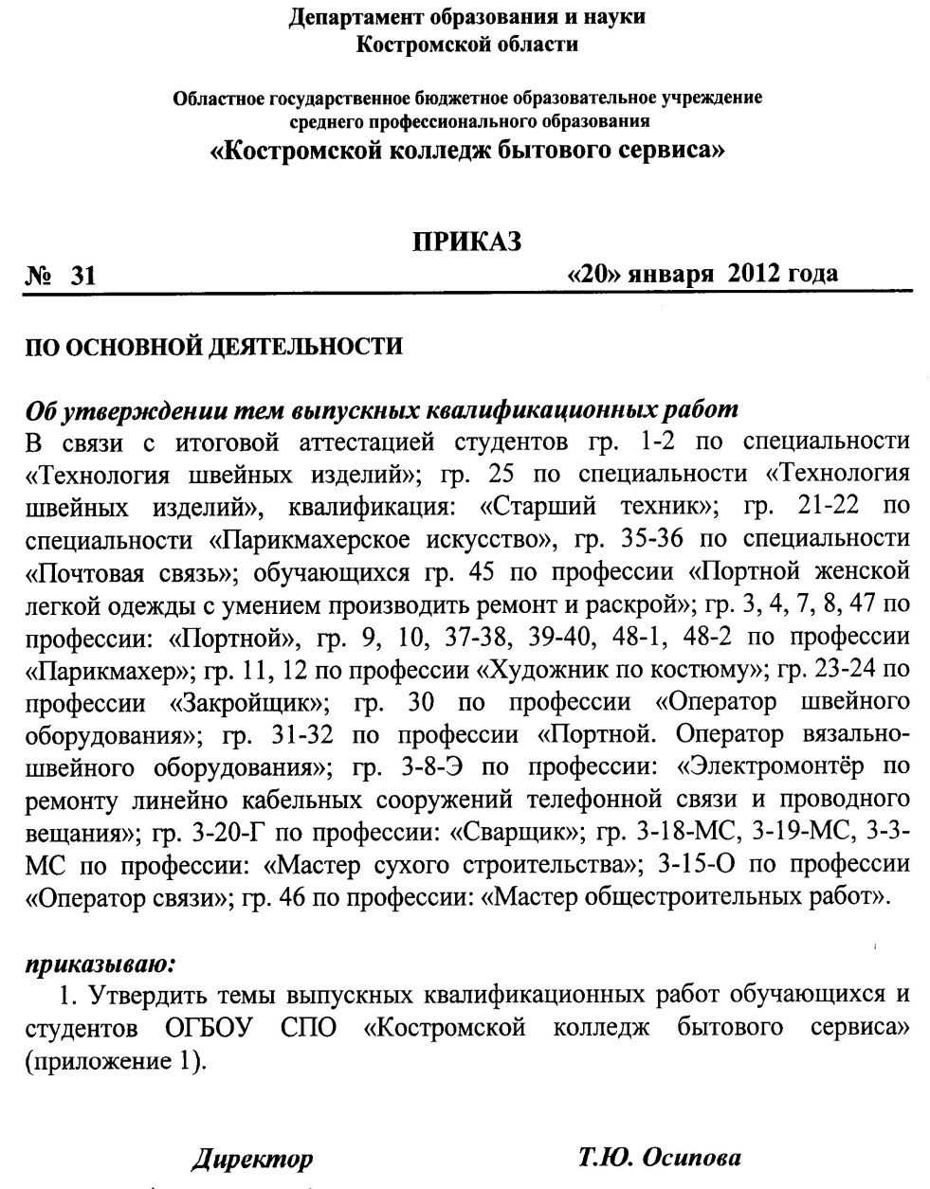
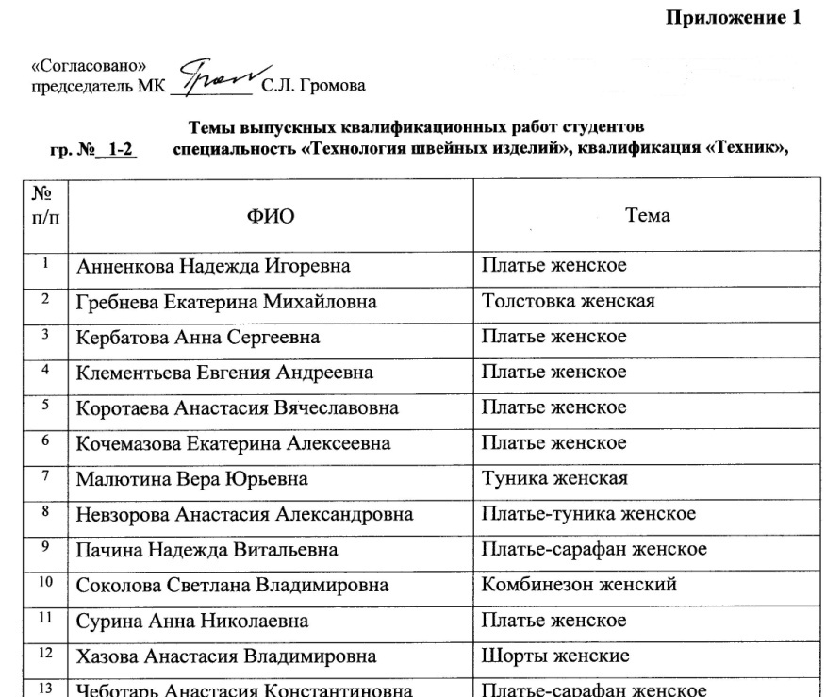
Руководители выпускных квалификационных работ и темы выпускных квалификационных работ утверждаются приказом директора колледжа

Slide 40
По утвержденным темам руководители выпускных квалификационных работ разрабатывают индивидуальные задания для каждого студента.
Допускается выполнение выпускной квалификационной работы группой студентов. При этом индивидуальные задания выдаются каждому студенту

Slide 41
Задания на выпускную квалификационную работу сопровождаются консультацией, в ходе которой разъясняются назначение и задачи, структура и объем работы, принципы разработки и оформления, примерное распределение времени на выполнение отдельных частей выпускной квалификационной работы

Slide 42
Общее руководство и контроль над ходом выполнения выпускных квалификационных работ осуществляют заместитель директора по учебно-производственной работе, старший мастер, председатели методических комиссий в соответствии с должностными обязанностями

Slide 43
По структуре дипломная работа состоит из пояснительной записки и графической части
Структура и содержание пояснительной записки определяются в зависимости от профиля специальности, темы дипломной работы
В состав дипломной работы входят изделия, изготовленные студентом в соответствии с заданием

Slide 44
Например, пояснительная записка выпускной квалификационной работы выпускника по профессии «Портной» состоит из следующих разделов:

Slide 45
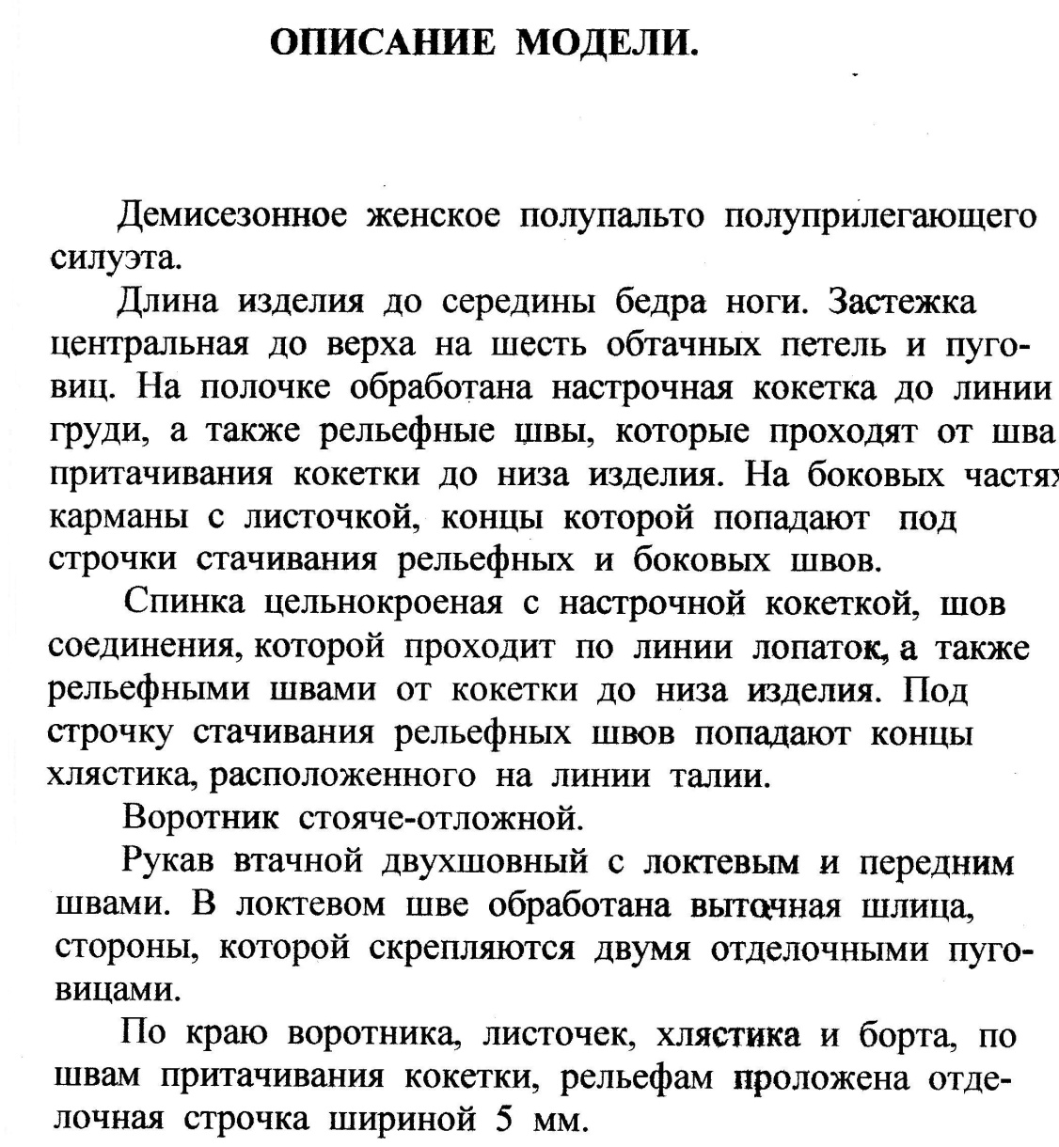

Рисунок модели

Slide 46
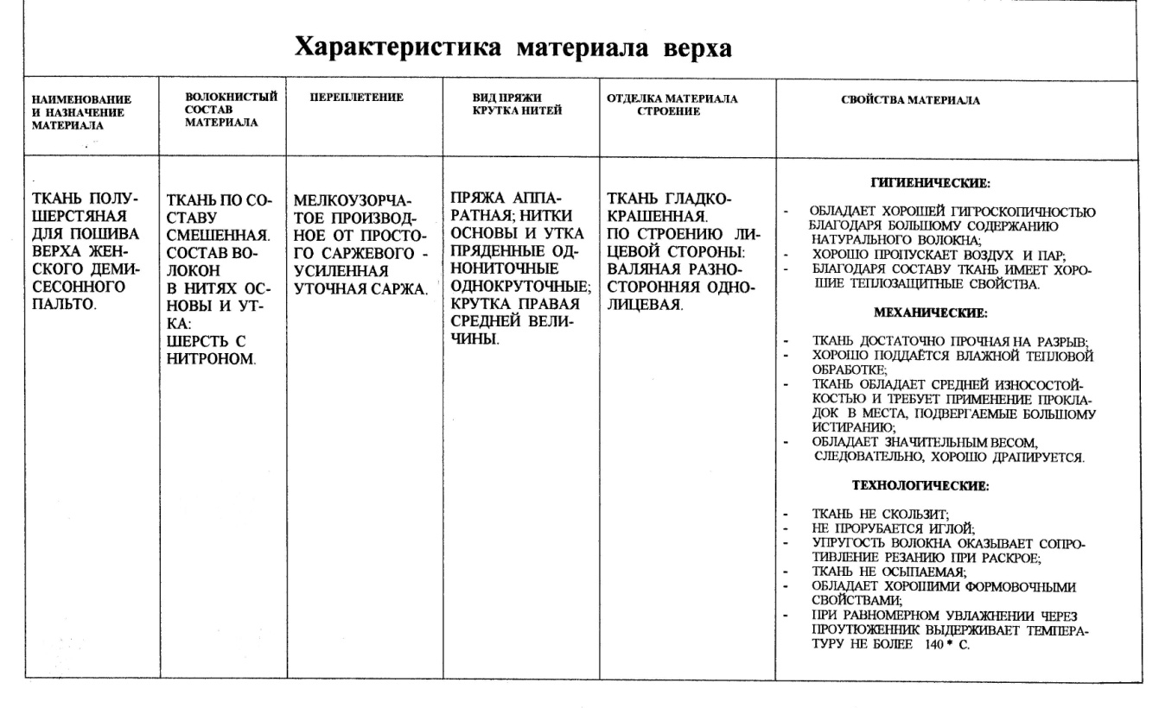
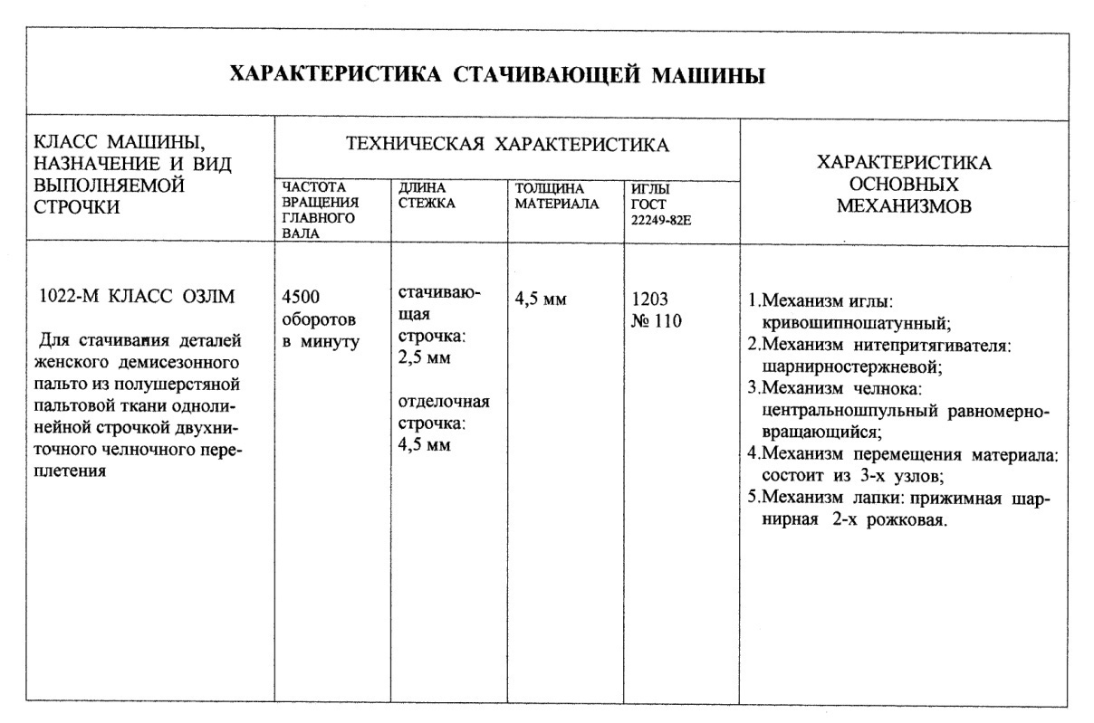
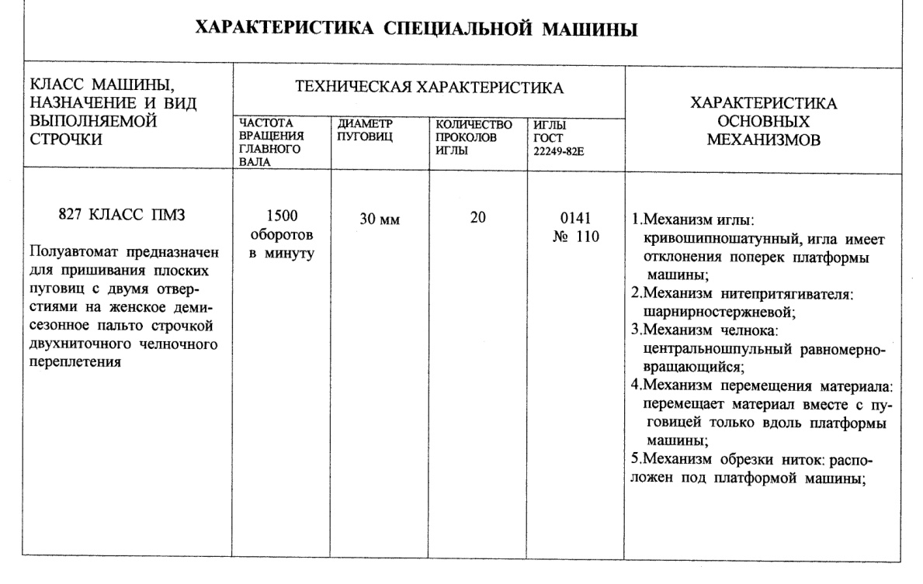

Slide 47
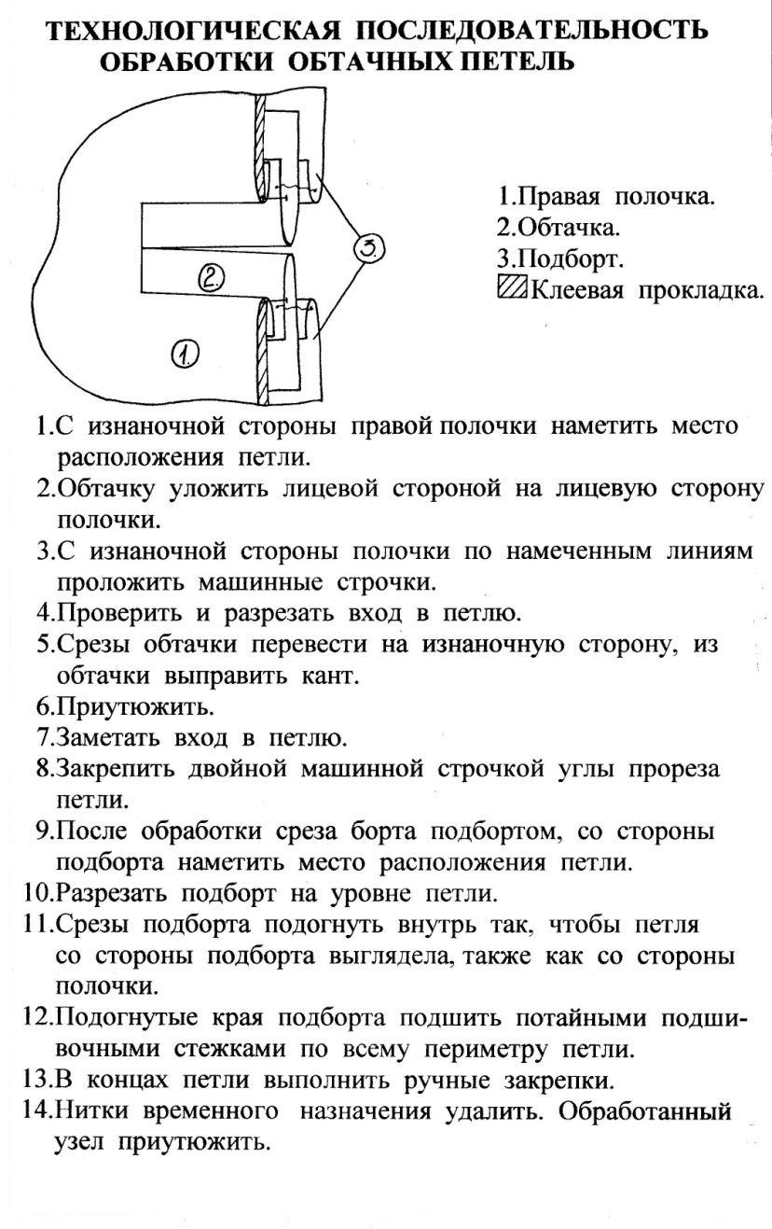
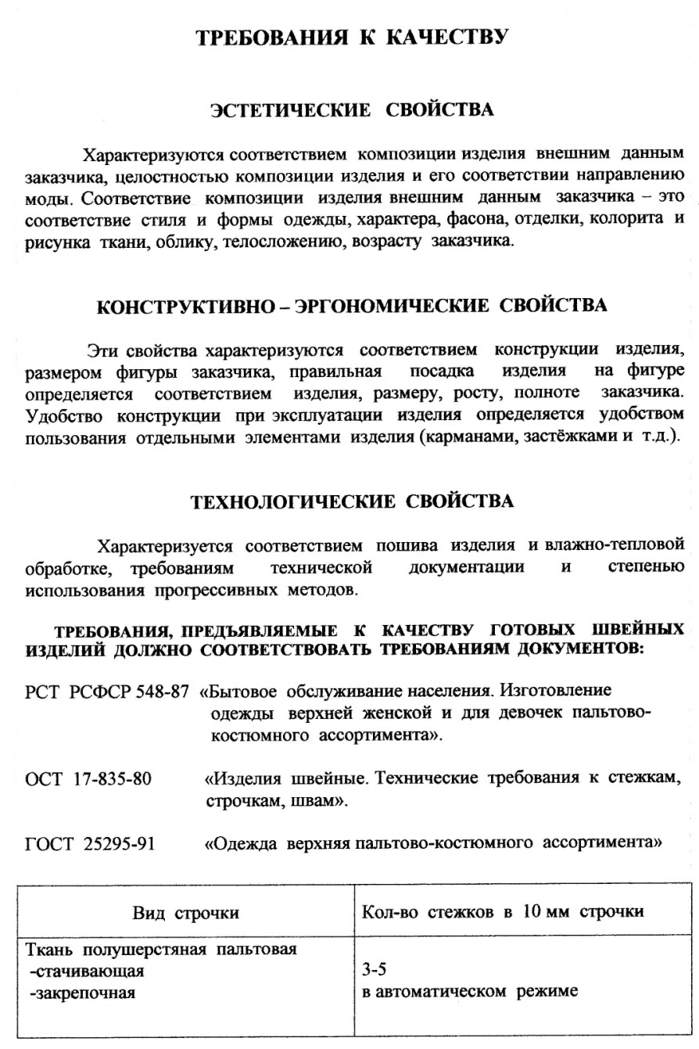

Slide 48
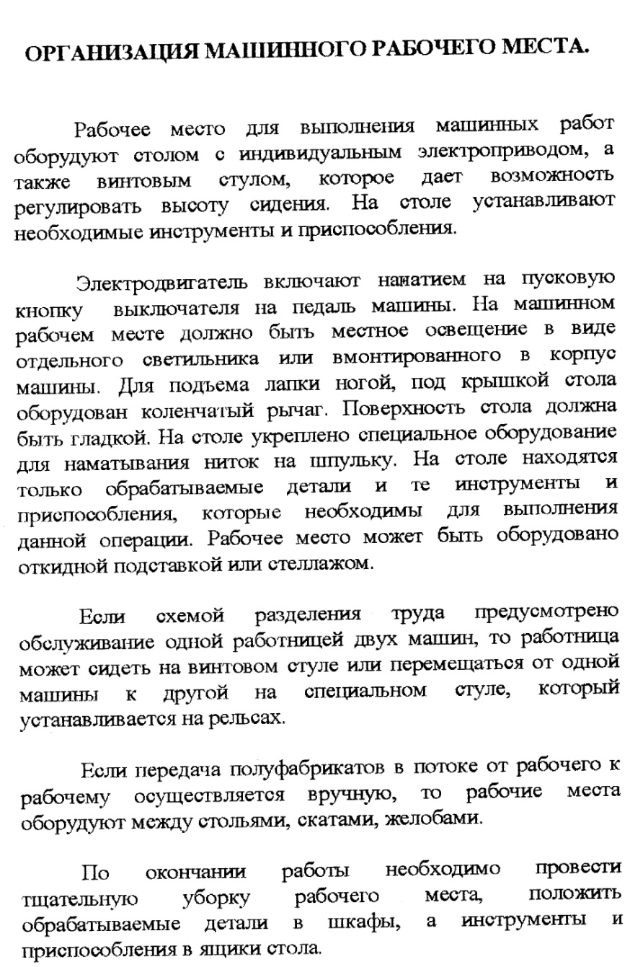
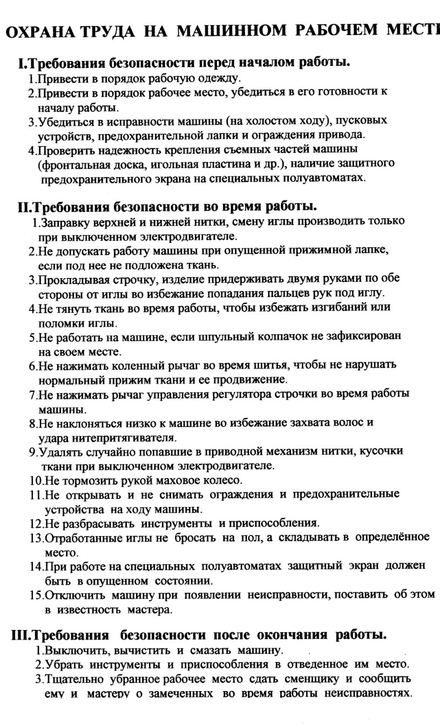
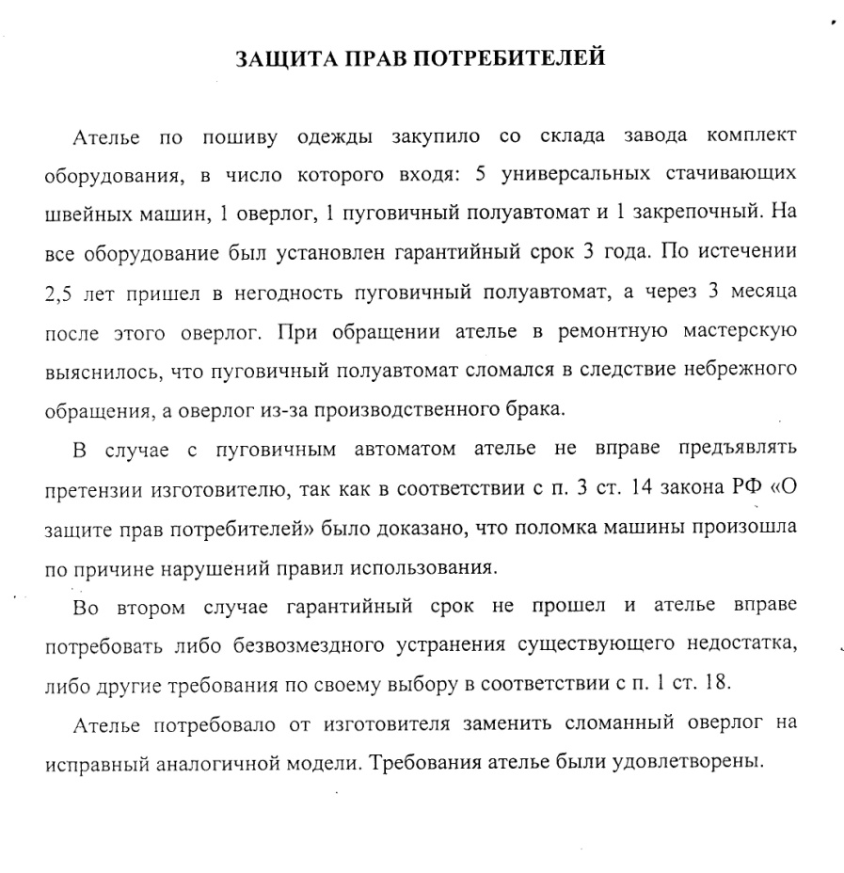

Slide 49
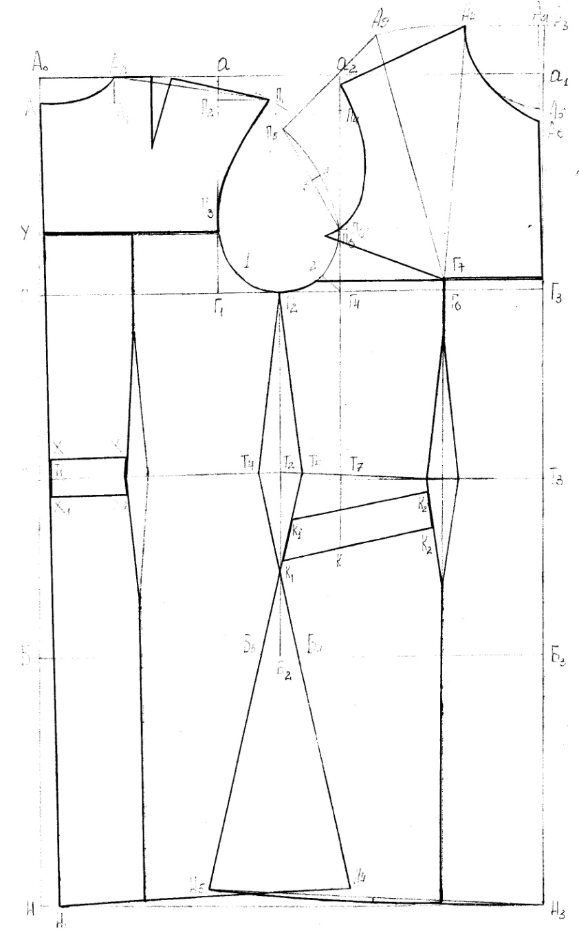
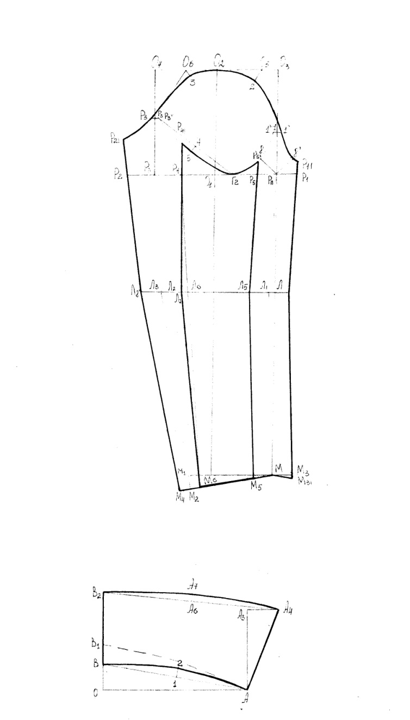
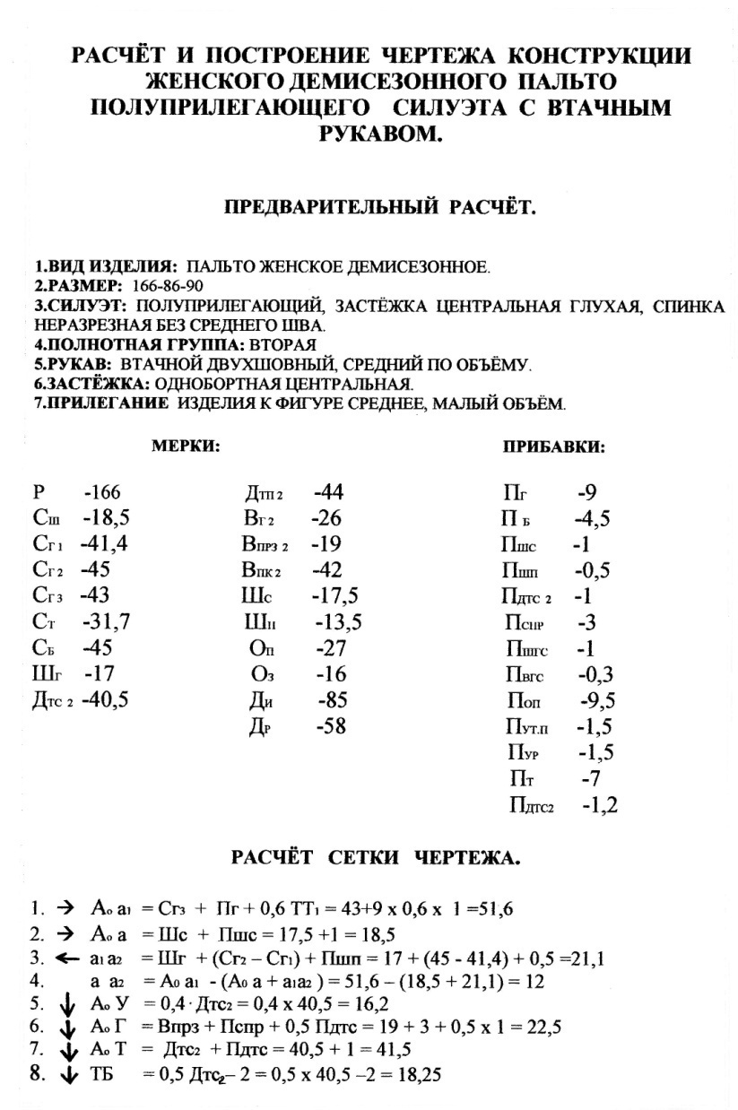

Slide 50
Список литературы:
1. Бердник Т.О. Основы технологии одежды – Ростов-на-Дону: Феникс, 2008-320 с.
2. Дашкевич Л.М. Технология изготовления женской одежды– Ростов-на Дону: Феникс, 2009-320 с.
3. Зевакова Л.Н. Основы технологии одежды – Ростов-на-Дону: Феникс, 2008-320 с
4. Крючкова Г.А. Конструирование женской и мужской одежды. – М.: 2007- 380 с.
5. Першина П.Л. Технология швейного производства. – М.: 2008- 450 с.
6. Силаева. М.А. Пошив изделий по индивидуальным заказам. – М.: 2008 -480 с.
7. Труханова А.Т. Технология женской и детской легкой одежды. – М.: 2007- 362 с.
http://kroyshit.narod.ru/index.htm
http://www.ucburda.ru/index.pl?H=glav

Slide 51

История наперстков

Slide 52

Напёрсток — колпачок, который надевается на палец с целью его защиты от укола иголкой при шитье на руках и для проталкивания иглы сквозь толстый материал. Напёрстками начали пользоваться в древнейшие времена (например, более двух тысяч лет назад в Китае или даже ещё раньше в Египте). С появлением швейной машины напёрстки стали менее популярны.

Slide 53



История
Древнейшие сохранившееся напёрстки сделаны из золота, бронзы и серебра. Напёрстки были не только предметом труда, но и украшением с картинками и орнаментом Промышленное производство началось в XIX веке. В 1824 году был зарегистрирован патент на фабричное изготовление напёрстков. На фабричных напёрстках гравировалось название изготовителя.

Slide 54
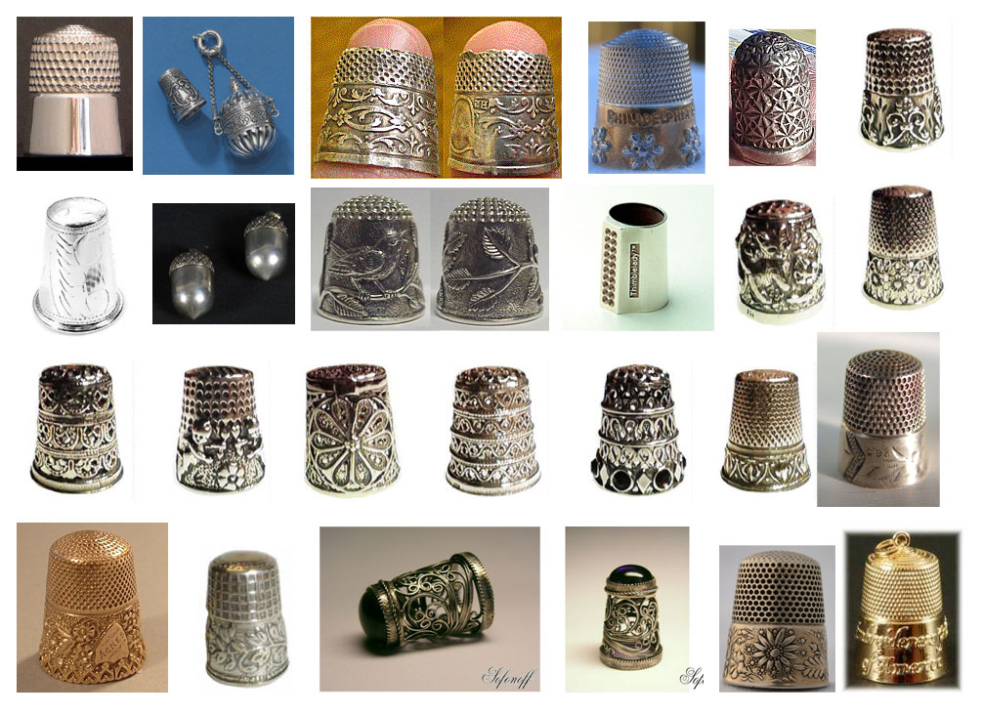

Slide 55
Защита выпускных квалификационных работ проводится на открытом заседании государственной аттестационной комиссии.
На защиту выпускной квалификационной работы отводится до 45 минут. Процедура защиты включает доклад студента, чтение отзыва и рецензии, вопросы членов комиссии, ответы студента. Возможно выступление руководителя выпускной аттестационной работы, а также рецензента, если он присутствует на заседании государственной аттестационной комиссии

Slide 56
При определении окончательной оценки по защите выпускной квалификационной работы учитываются:
доклад выпускника
ответы на вопросы
оценка выпускной квалификационной работы
отзыв руководителя

Slide 57

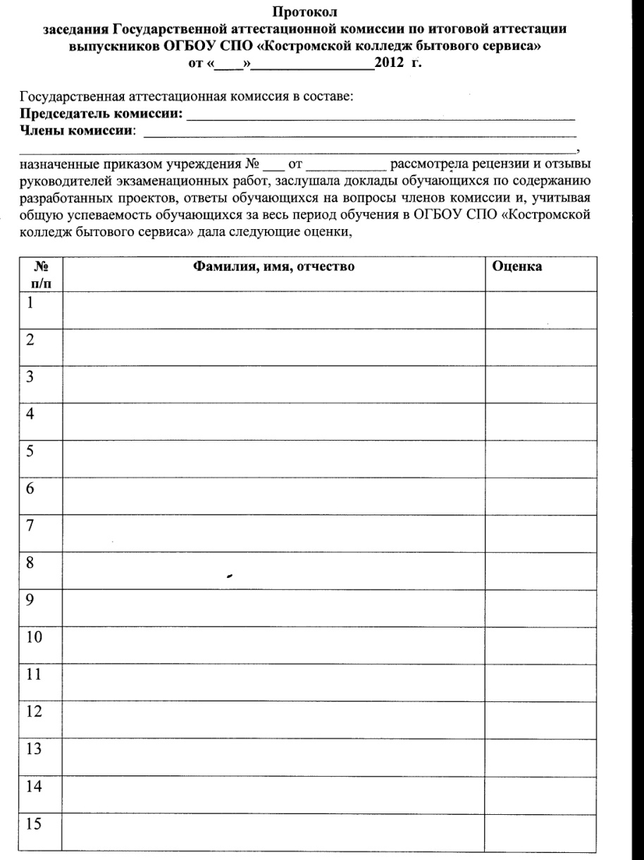
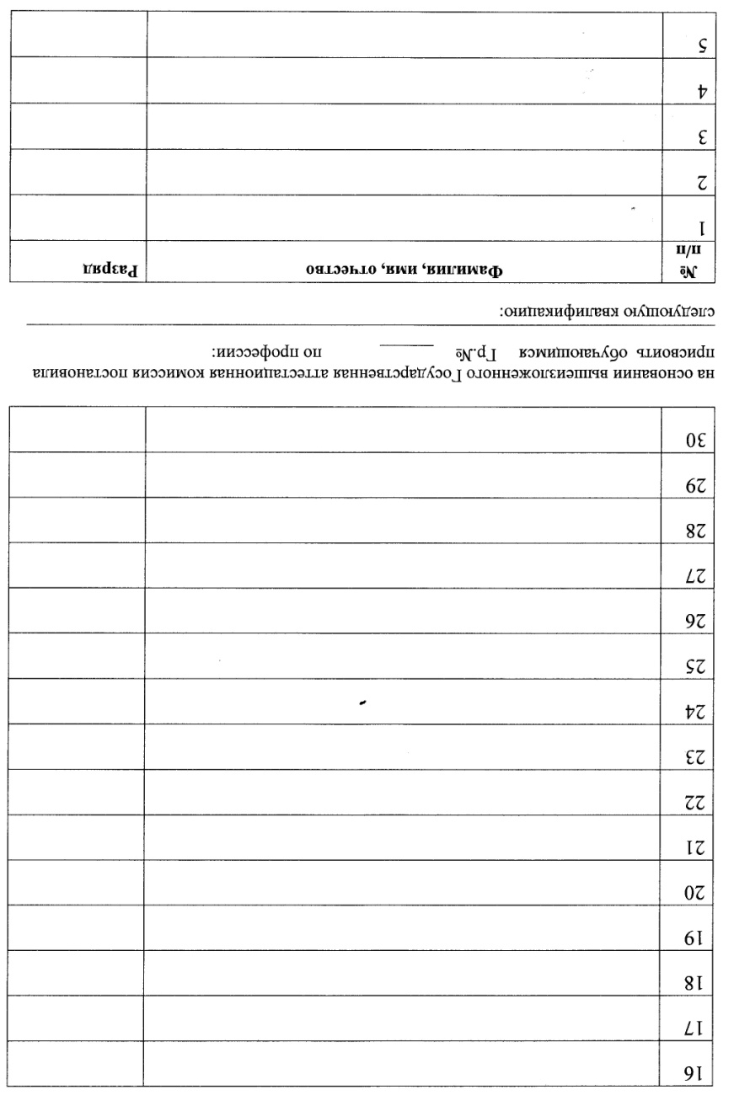
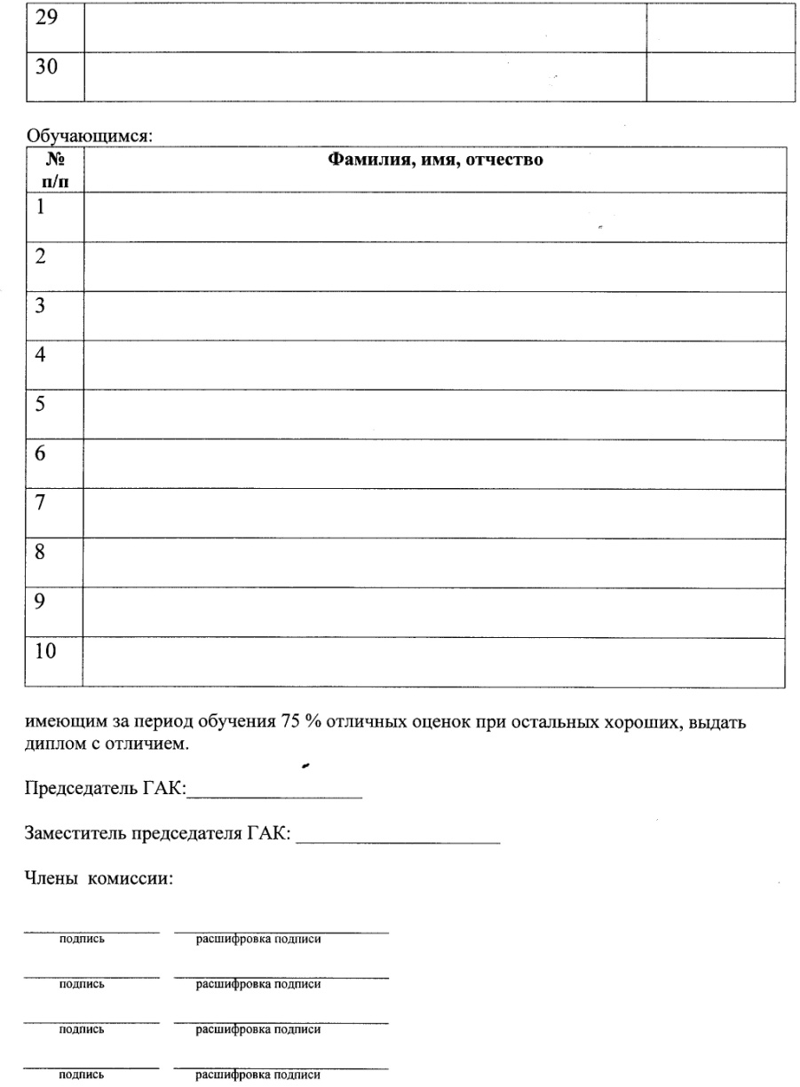
Заседания государственной аттестационной комиссии протоколируются

Slide 58
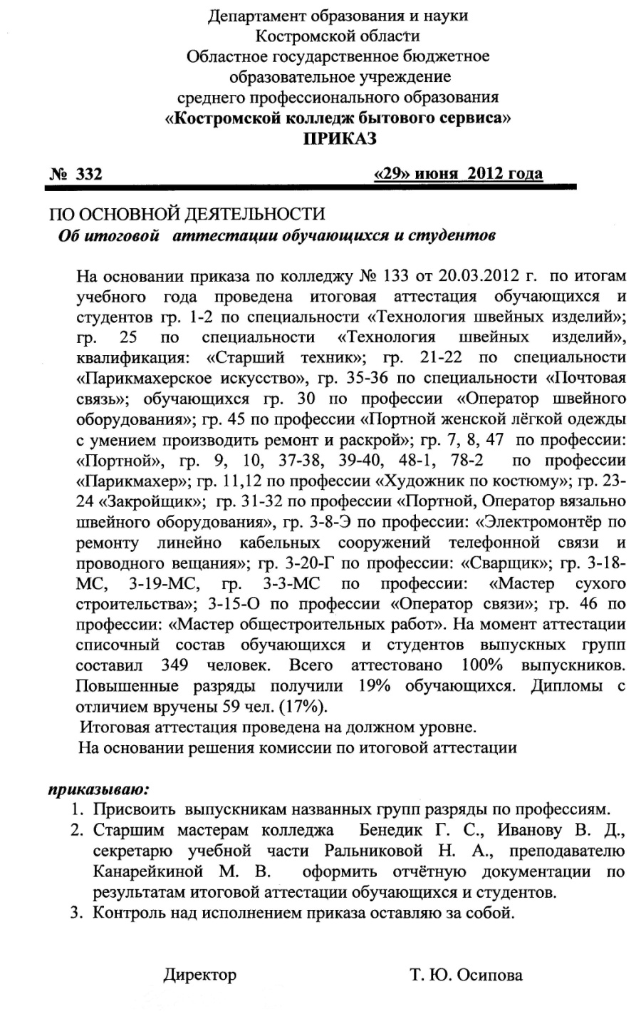
и утверждаются приказом директора колледжа

Slide 59
Отчет содержит следующую информацию:
- качественный состав государственной аттестационной комиссии;
- вид итоговой государственной аттестации студентов по основной профессиональной программе;
- характеристика общего уровня подготовки студентов;
- количество дипломов с отличием;
- анализ результатов по защите выпускных квалификационных работ:
- недостатки в подготовке студентов;
- выводы и предложения.

Slide 60
Количество выпускников по профессии «Портной» получивших дипломы с отличием
2011 г. 2012 г.
Если провести сравнительный анализ результатов итоговой аттестации выпускников по профессии «Портной» за 2011 и 2012 годы, то можно сделать вывод, что обучение в условиях новых федеральных государственных образовательных стандартов улучшило качество образования

Slide 61
Спасибо
за внимание!

